Slide 1



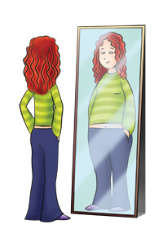

PENSANDO EN MI FUTURO
¿Para qué soy bueno (a)? 1.4 ¿En qué me gustaría mejorar?
PERSEVERANCIA

Slide 2


CONTEXTO
Con el propósito de preservar el interés en la construcción de su proyecto de vida, es indispensable que los estudiantes puedan establecer y proyectar metas que sean significativas y factibles. Sin embargo, hay contextos en los que es más complicado alcanzar metas de vida. Por esta razón se considera importante que los estudiantes reflexionen sobre los beneficios de concebir el futuro como una oportunidad para trascender las dificultades presentes y convertirse en agentes de cambio. Un joven puede comenzar a construir una visión alentadora de sí mismo, al pensar en sus anhelos en un futuro cercano, situado en un lapso corto de tiempo (que no le abrume ni le parezca tan lejano). Si el joven identifica oportunidades a su alcance que le permitan satisfacer intereses y anhelos personales se espera que genere el entusiasmo de ampliar su visión y pensar a largo plazo.

Slide 3
Estructura de la sesión y recomendaciones específicas
Recuerde a los estudiantes los siguientes pasos:
• Iniciar ajustando la postura: espalda erguida y cuerpo relajado.
• Por un momento dirigimos toda nuestra atención a las sensaciones que provoca el aire al entrar y salir por nuestras fosas nasales.
• Cualquier otro estímulo diferente a estas sensaciones (como sonidos, movimiento o incluso ideas que surjan) las identificamos como una distracción y las soltaremos muy suavemente.
• Si se distraen, no se preocupen, es normal. Sólo suelten la distracción y regresen a la respiración.

Slide 4
¿Cuál es el objetivo de la lección?
Que los estudiantes distingan las ventajas de reexionar sobre el futuro, de establecer metas a largo plazo y las posibles implicaciones de no hacerlo.
¿Por qué es importante?
Porque los estudiantes podrán reconocer los elementos que son importantes para construir su futuro.
Presentación
Invita a los estudiantes a leer la introducción de la lección y El reto es:
Introducción
“¿Reflexionar sobre nuestro futuro? Ya lo hemos hecho en los cursos anteriores. Me produce rechazo este tipo de ejercicios. Creo que el problema es que se me hace muy difícil, no veo claro qué poner y termino escribiendo algo muy superficial. No me interesa el futuro, prefiero vivir el presente” este es el caso de Ana, una estudiante de bachillerato del sur del país. ¿Estás de acuerdo con Ana? Aunque a veces nos sintamos así, pensar en el futuro es un reto que vale la pena tomar. De lo contrario, corremos el riesgo de que el futuro nos alcance de sorpresa y sintamos que desperdiciamos lo más valioso que tenemos: nuestra vida.
El reto es distinguir las ventajas de reflexionar sobre el futuro, de establecer metas a largo plazo y las posibles implicaciones de no hacerlo

Slide 5
Actividad 1: Los estudiantes construyen su “yo futuro”.
• Para ello, parten de su situación actual y se inspiran en personas que admiran. Por esto, sugiera que lo último que llenen sea el recuadro de su “yo futuro” (abajo a la derecha). • Pídales que elijan una fecha futura con la que se sientan cómodos (1 año, 5 años o 20 años).
Trabaja de manera individual. Llena los siguientes recuadros en orden:
Nota: Como elemento, considera: habilidades, logros personales, objetos materiales, elementos de tu entorno, actividades, actitudes, etc. Anota los más importantes o relevantes para ti.
Fecha de hoy: Elementos que tengo: • _______________________________ • _______________________________ • Elementos que desearía tener: • _______________________________ • _______________________________ • _______________________________ En general me siento: _______________________________ | En unos cinco años me gustaría ser como: ___________________________ _______ Ya que: __________________________________________________________________________________
 | Dentro de ___ años Elementos que me gustaría tener • • • Me gustaría sentirme __________________

Slide 6
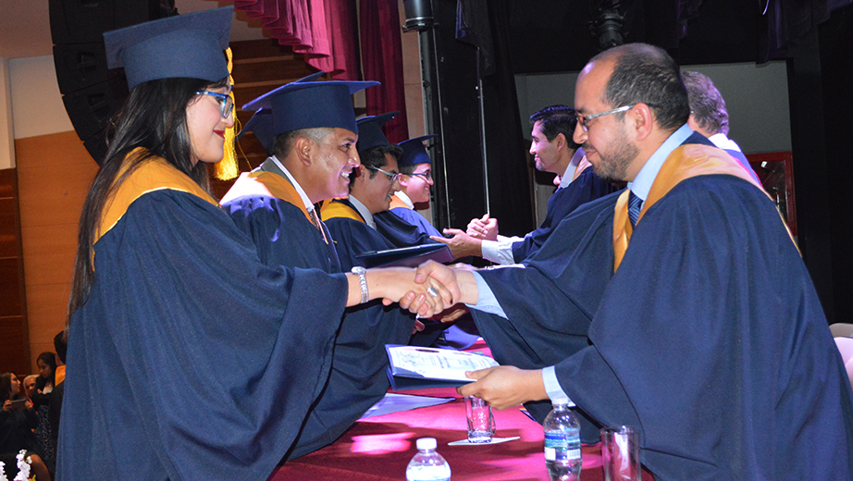
Actividad 2: Reúnete con dos compañeros.
El objetivo de esta actividad es que sus estudiantes conciban el futuro con optimismo, como una oportunidad para trascender sus problemas actuales.
Compartan sus sentimientos y experiencias al realizar el ejercicio anterior.
Reflexionen sobre la siguiente frase:
“El futuro nos brinda oportunidades para trascender nuestras dificultades presentes”.
¿Qué opinan?, ¿están de acuerdo?, ¿cómo se relaciona la frase con la perseverancia? _____________________________________________________________________________________________
Imagen prediseñada de office Online

Slide 7

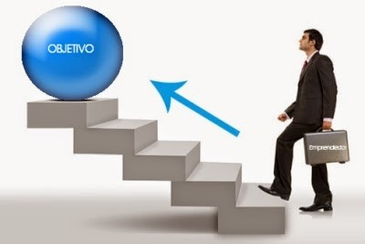
REAFIRMO Y ORDENO
Pida a un estudiante que lea en voz alta el texto, y al resto del grupo que siga la lectura en silencio.
• Si le es posible, comente una conclusión breve o solicite a dos estudiantes que mencionen sus aprendizajes.
A veces, el futuro parece nebuloso lleno de retos y dificultades. Pero, ¿pudieron vislumbrar un futuro alentador al principio de esta actividad? Si así fue, probablemente hayan generado cierto entusiasmo o interés en alcanzarlo. Para hacerlo, necesitamos ser perseverantes, y ¿cuándo te recomendamos que empieces a construir tu futuro? Hoy ¡No hay tiempo que perder!
Imágenes prediseñadas de office Online

Slide 8
PARA TU VIDA DIARIA
Te sugerimos realizar este ejercicio nuevamente con un familiar, un vecino o un amigo para planear tu futuro.
¿QUIERES SABER MÁS?
En el siguiente video, Steve Jobs nos cuenta diferentes pasajes de su vida relacionados con la importancia de identificar lo que deseamos y otros aspectos que involucran la perseverancia: https://www.youtube.com/ watch?v=lC6SRuGtIJ4

Slide 9
Evaluación de la sesión Prepa: Grupo: Turno:
De acuerdo a las siguientes afirmaciones, seleccione la opción que refleje su opinión
Rubro | Totalmente en desacuerdo | En desacuerdo | Neutral | De acuerdo | Totalmente de acuerdo
Los estudiantes identificaron los pasos intermedios (metas a corto y mediano plazo) para alcanzar una meta a largo plazo.
Los estudiantes mostraron interés y se involucraron en la actividad.
Se logró un clima de confianza en el grupo.
¿Qué funcionó bien y qué efectos positivos se observaron al realizar la actividad?
Descripción de dificultades y áreas de oportunidad
¿Qué alumnos no realizaron la actividad? 1. 2. 3. 4. 5.

Slide 10
Gracias

